Slide 1
Algeria cara, io ti amo
Blida città delle rose
romantica La Mandrague
solare Bou Sada
antica Tipaza
Mostaganem con le dunose spiagge
Annaba colma di dolci ricordi
mare di Béjaia
Timimoun lontana e mia
Algeri la bianca a me cara al pari di Partenope
con il vicolo dei Glicini
e la rue Nacer Agoulmine
e le Bardo
e la sinuosa onnipresente Didouche Mourad
e la rue de la Violette
e Piazza dei Martiri
e la vecchia Kouba
e gli alberi di stelle di Natale
e la Pêcherie
potrò mai più rivedervi?

Slide 2
Bouchema dall'ampio gandoura
eccellente Taleb Barek
Attika dolce e cara
distinto signor Saldi
Malika avvinta dai tuoi sogni
sorridente giornalaio
antipatico epicier
e tu bimba di Aumale
dal triste bel viso
dove siete?
sulla cara terra algerina
o in altri luoghi
o su in cielo?
ma
sempre
con
me
vi
porterò

Slide 3
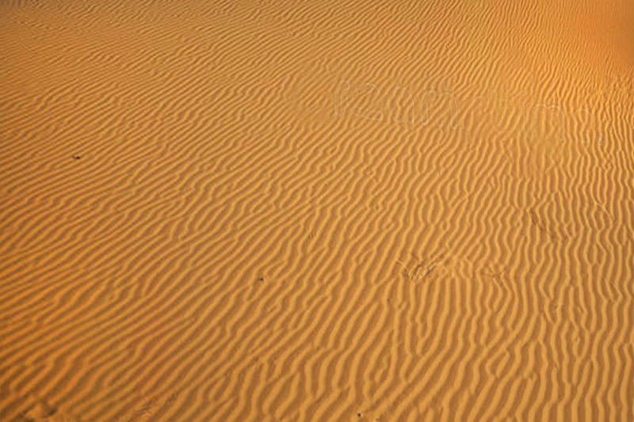
...andare e ancora andare
una duna e poi un'altra e un'altra ancora
e correndo scalare quella più alta
e arrivare su in cima
e ansimante giacere
e gli occhi chiusi farsi indorare dal sole
e ascoltando il silenzio godersi la disponibilità della sabbia
e poi rovesciarsi
e stese le braccia carezzarla possederla
e coglierne il calore
e pensare alla duna più in là
e a quella più avanti
e a quella ancora più avanti
e ancora un'altra altre cento altre mille e cento ancora
e contandole sapere che ce n’è sempre un'altra e ancora tante
e alzarsi
e con gli occhi sorvolare la sabbia e le dune contate
che sono tutte intorno

Slide 4
e arriva una rondine che vuole giocare
e resta vicino vicino
e scansarsi
e poi cominciare a giocare con lei
e ha piacere di giocare e restare con te
e quando ricominci a zigzagare
ai piedi delle dune maestose
ti segue e ti accompagna
e contento sali sull'alto della prossima duna
e scorgi una macchia color verde
e miraggio non è
è l'oasi lontana
e ti fermi a guardare
e la rondine ancora ti gironzola intorno
e danza con la musica che sente e che senti nell'aria
la musica del vento

Slide 5
e ancora cammini e ti piace e ti prende e continui ad andare
e anche il sole cammina nel cielo
e colora la sabbia di colori diversi dall'alba al tramonto
e impari a conoscerli i mille colori
e non riesci a dar loro dei nomi
e impari a parlare col silenzio
e ancora cammini e non senti stanchezza
e leggero ti senti infinito
e incominci ad amarlo
e più non lo scordi
e fedele
sempre ti aspetta
il deserto

